Slide 1
Информатика сабагы
5 «З» класс
Мамаева Венера Мамбеткалыйовна

Slide 2



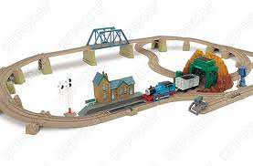










Силер билесиңерби?
Тапкычтар станциясы
«Жаңы жыл» станциясы
Компьютер станциясы

Slide 3
Поездге билет алалы:
1. Горизонталдык ок деп кайсы окту айтабыз?
2. Вертикалдык ок деп кайсы окту айтабыз?
3. Информацияны коддоо үчүн кайсы ыкмалар колдонулат?
4. Азиз адамдарга информация берүүнүн атайын
ыкмасын ойлоп чыккан француз педагогу ким
болгон?
5. Заманбап суремаркеттерде товарга кандай белги коюлат?

Slide 4
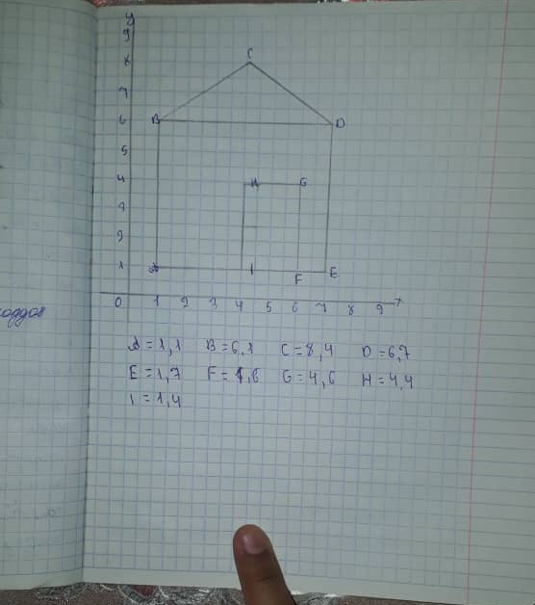
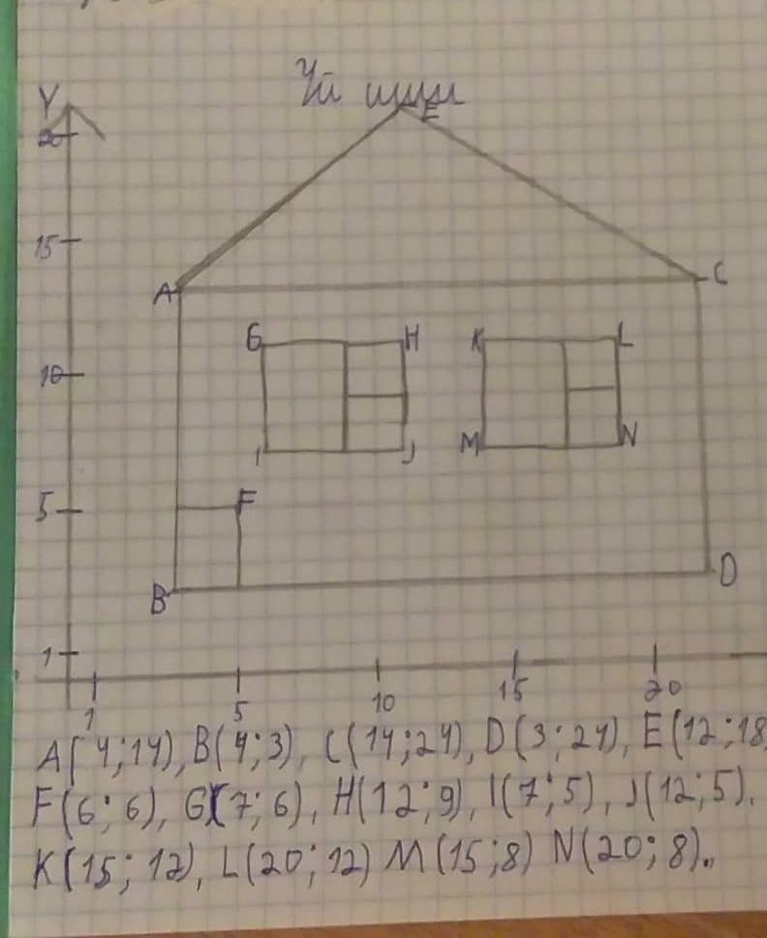
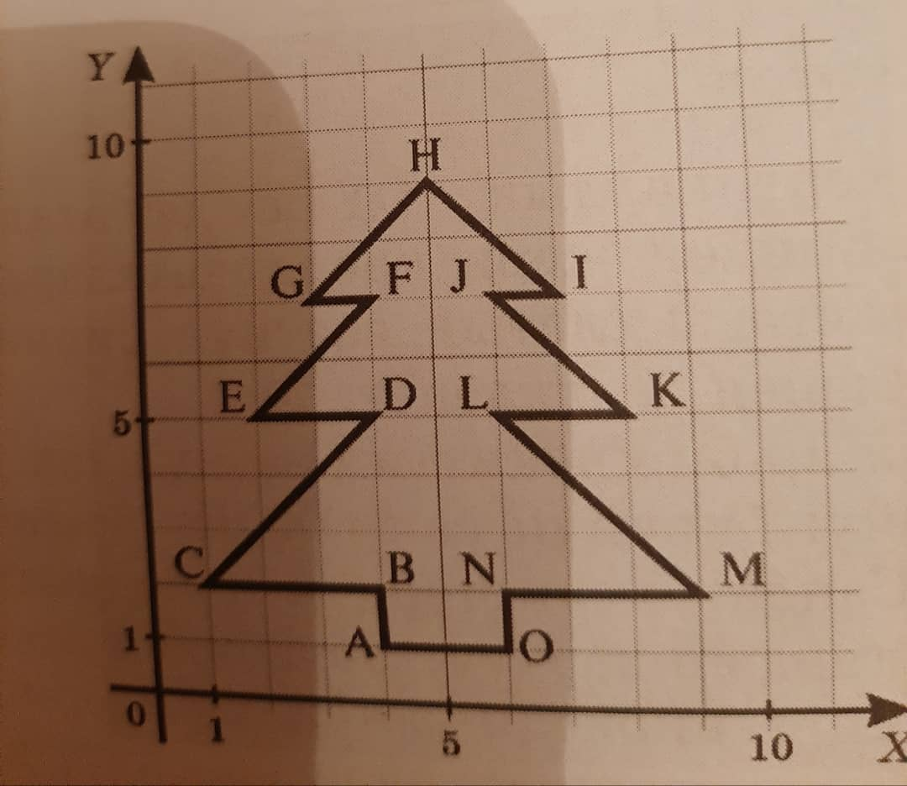
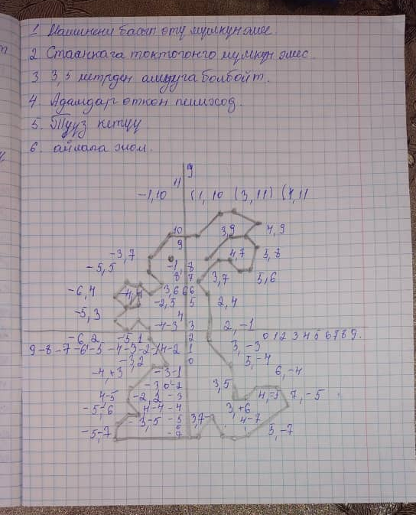
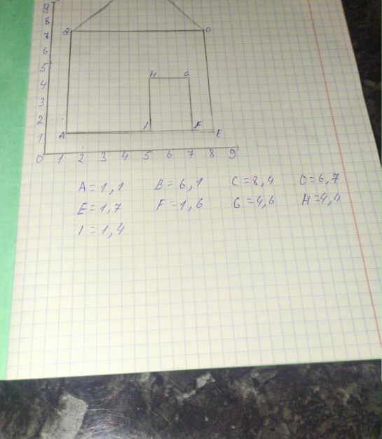

Slide 5
Тапкычтар станциясы
Суроо-жооп станциясы
«Жаңы жыл» станциясы
Компьютер станциясы

Slide 6
Тема:
Компьютер

Slide 7
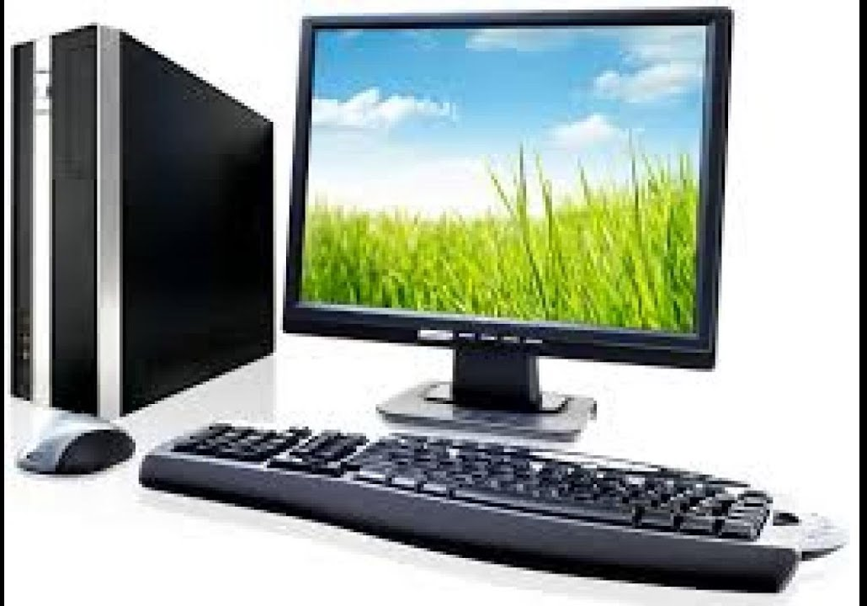
Ситемдик блок
Монитор
Клавиатура
Маус(мышь)

Slide 8
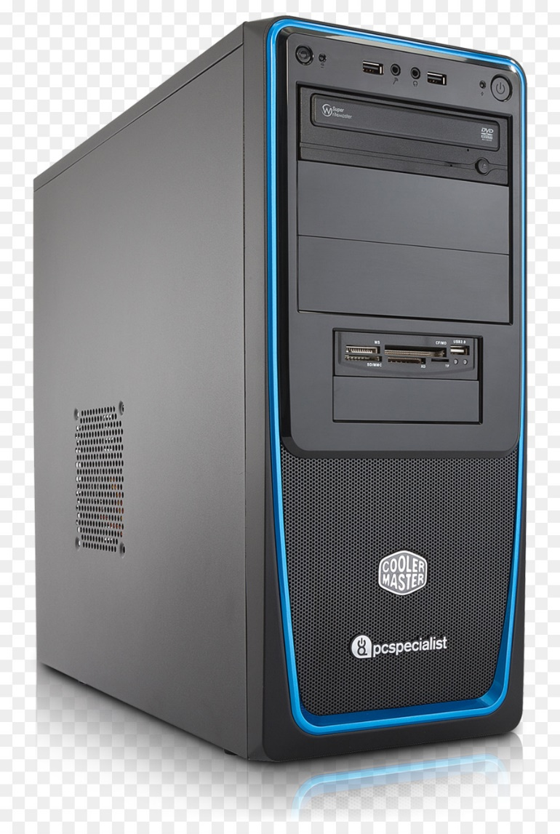
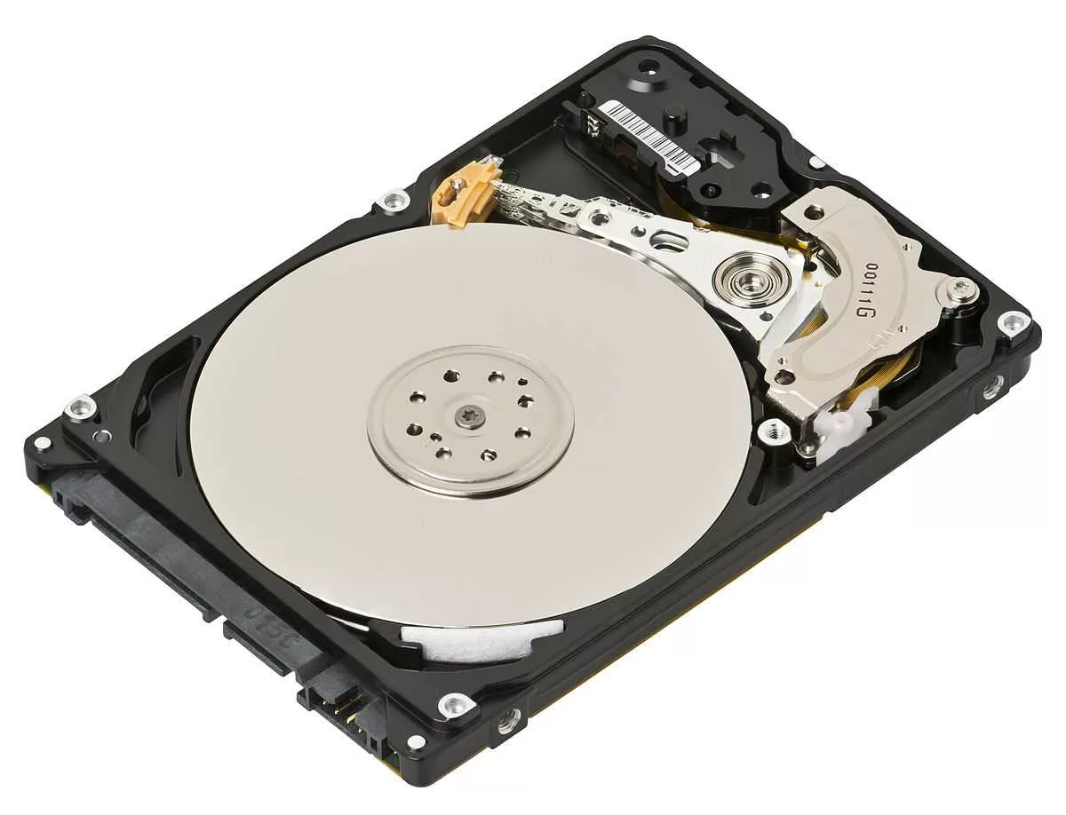
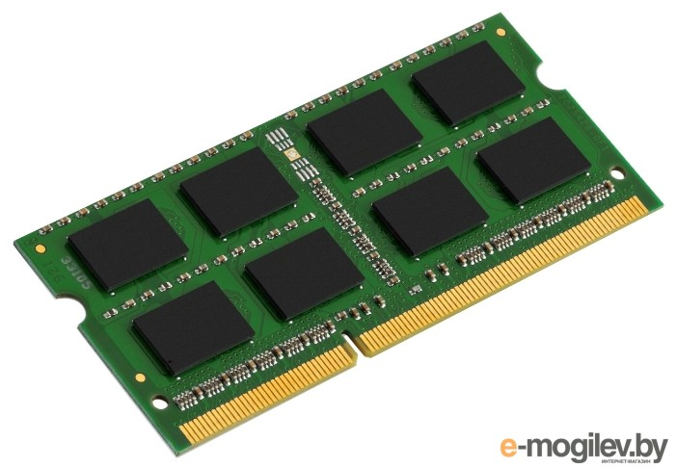
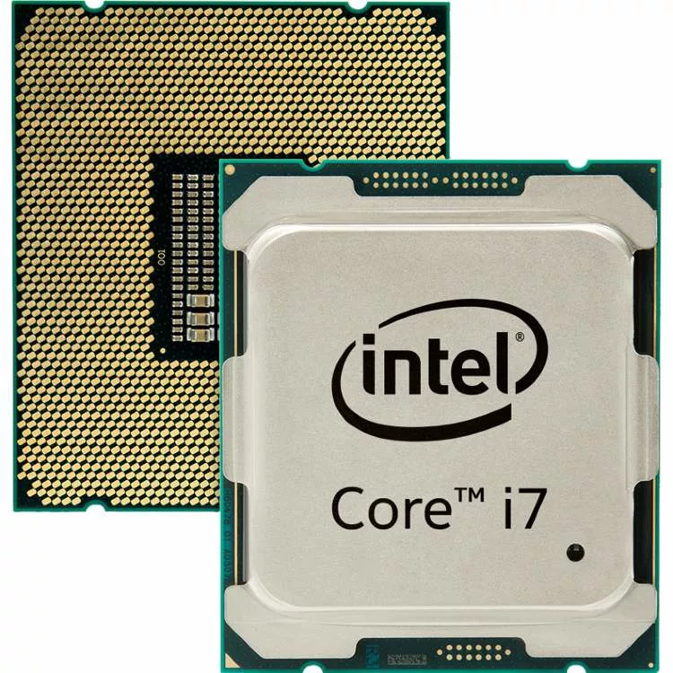
Системдик блок – маалыматтарды иштетүүгө жана
компьютердин иштөөсүн башкарат.
Катуу диск
Оперативдүү эс тутуму
Процессор

Slide 9
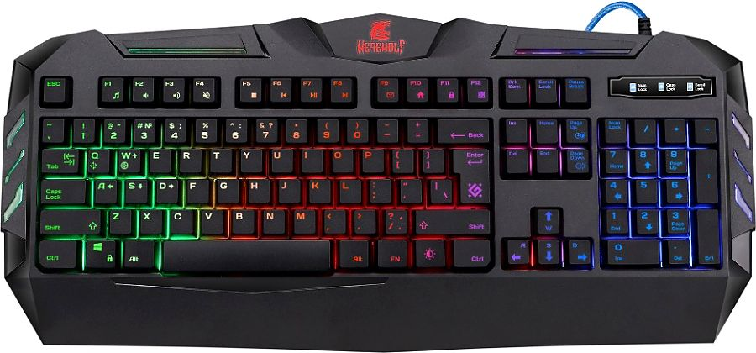
Клавиатура – компьютердин эсине информация киргизүү
үчүн колдонулат

Slide 10
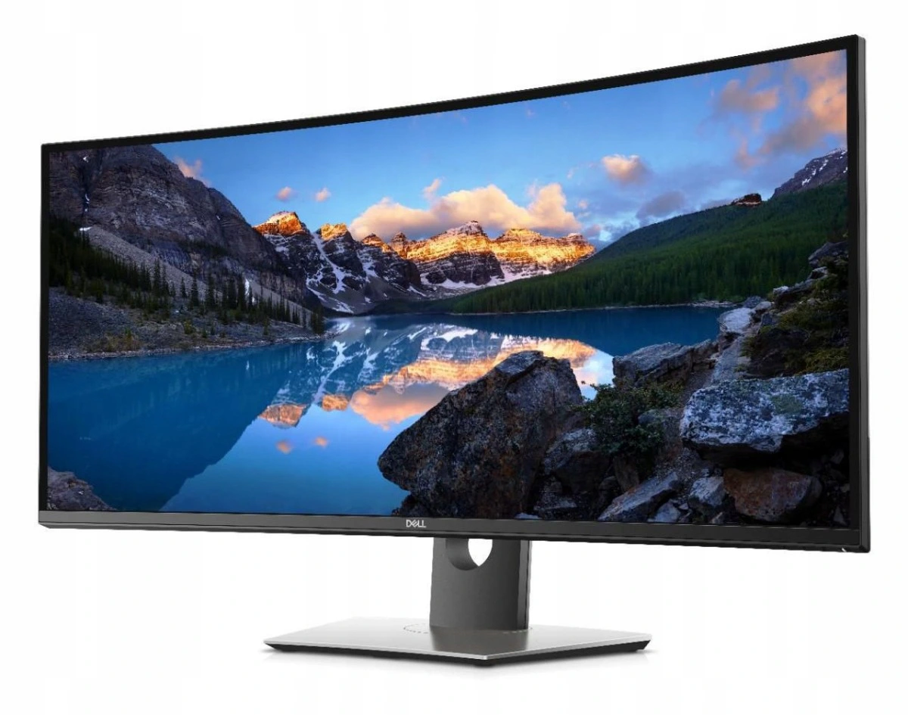
Монитор – информацияны экранга чыгарат.

Slide 11
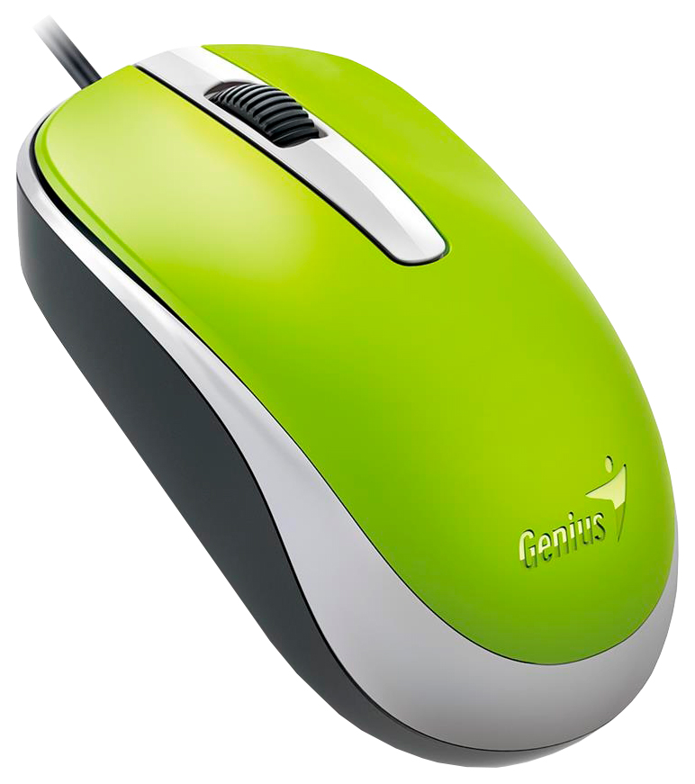
Маус (мышь) – компьютерди башкара
турган негизги түзүлүштөрдүн бири

Slide 12
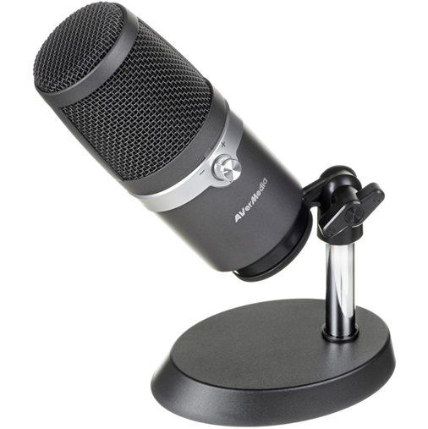
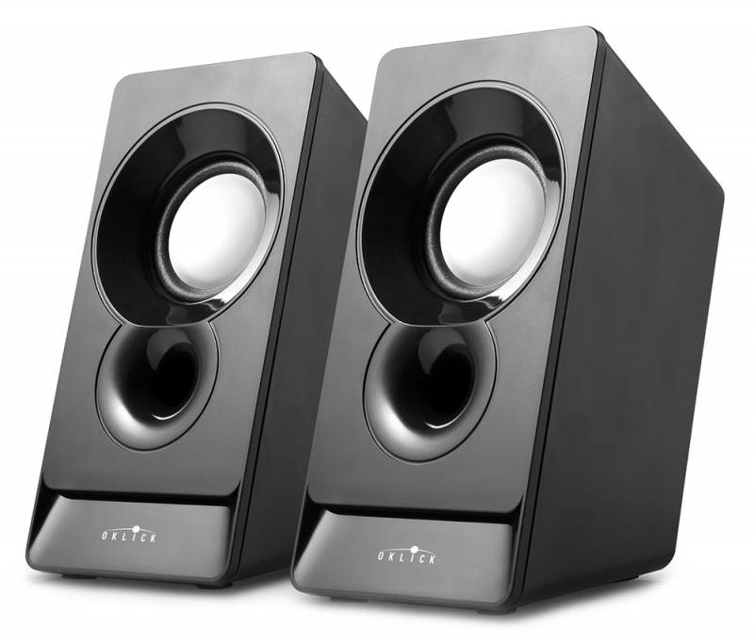
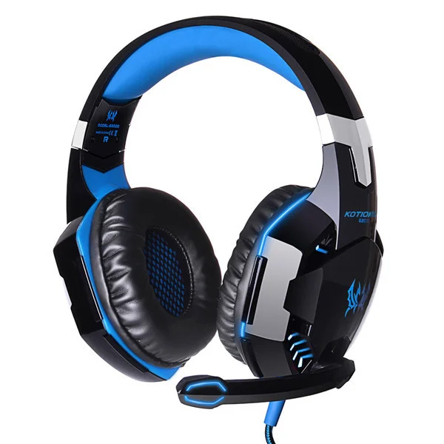
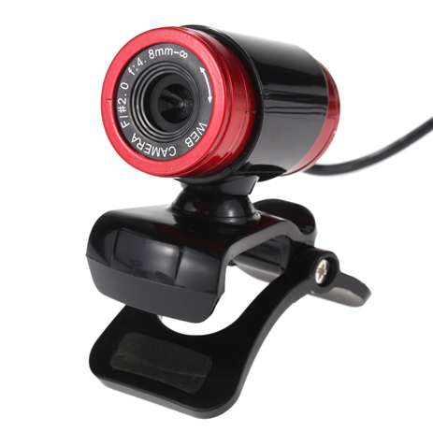
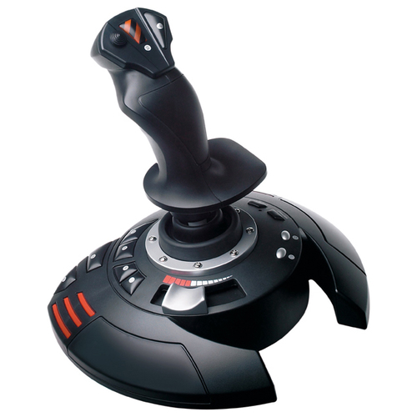

Slide 13
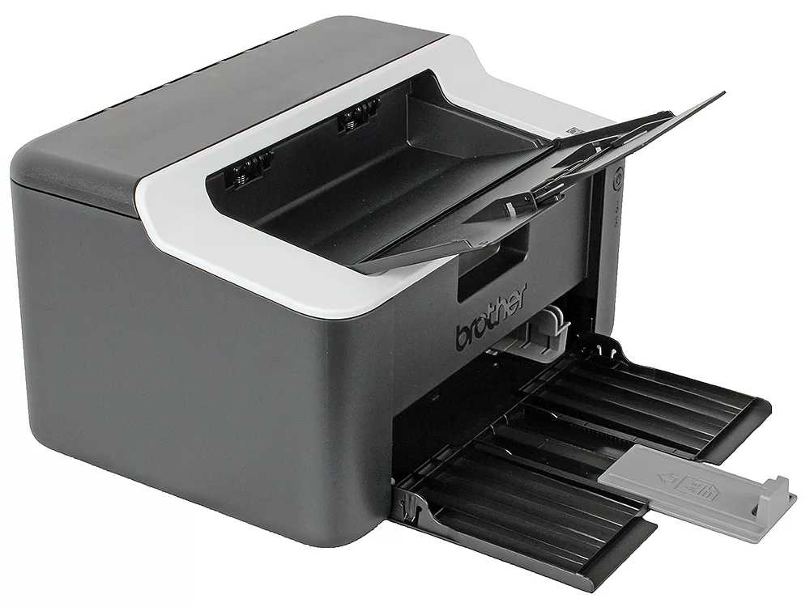

Slide 14
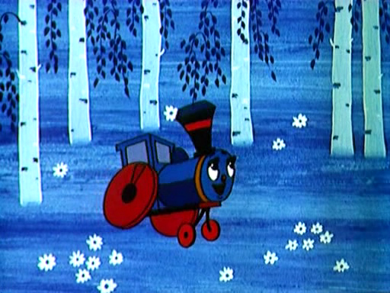
Тапкычтар станциясы

Slide 15



Кластер түзгүлө
Компьютер

Slide 16
Кластер түзгүлө
колонка
Маус(мышь)
микрофон
монитор
Компьютер
наушниктер
клавиатура
джойстик
принтер

Slide 17
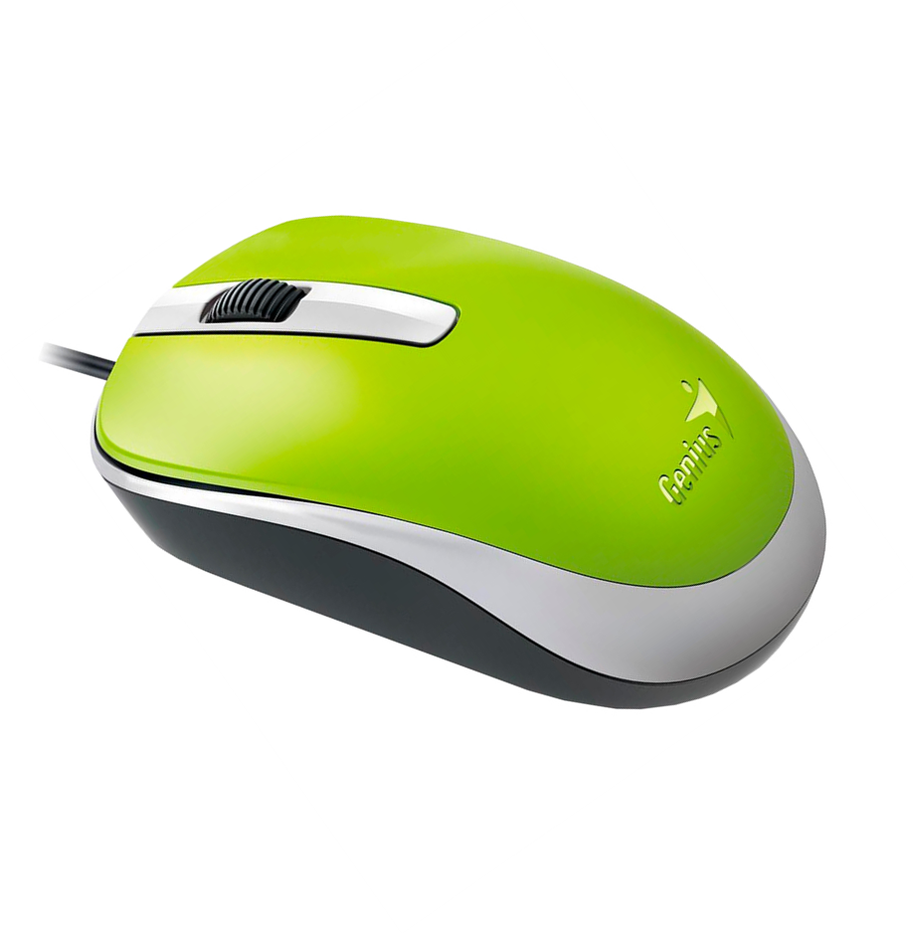

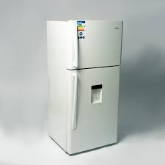

Кайсы сүрөт ашыкча?

Slide 18
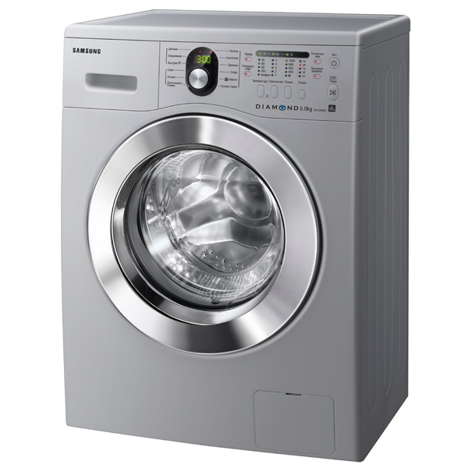
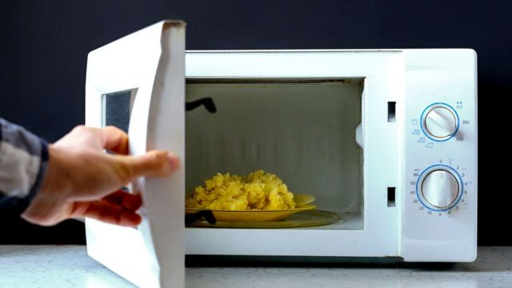
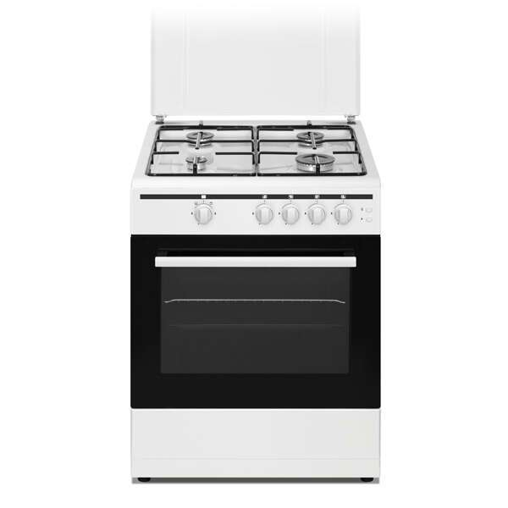
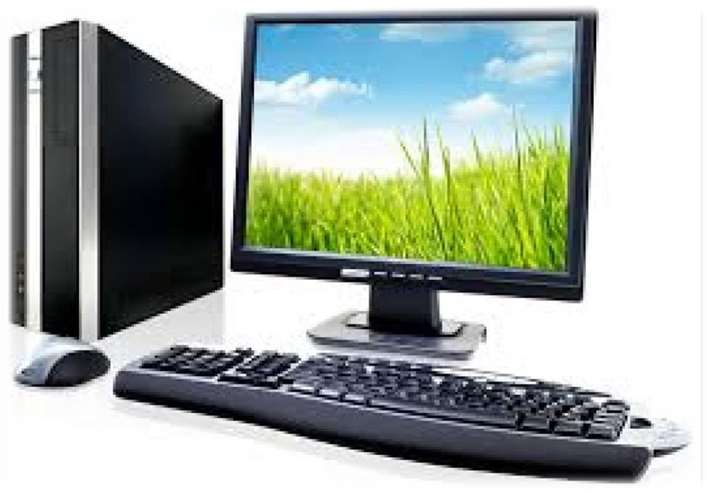
Кайсы сүрөт ашыкча?

Slide 19

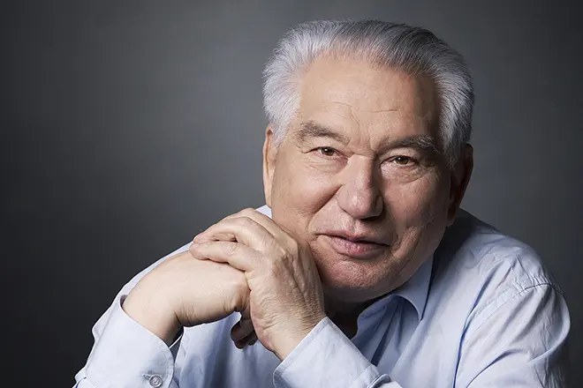
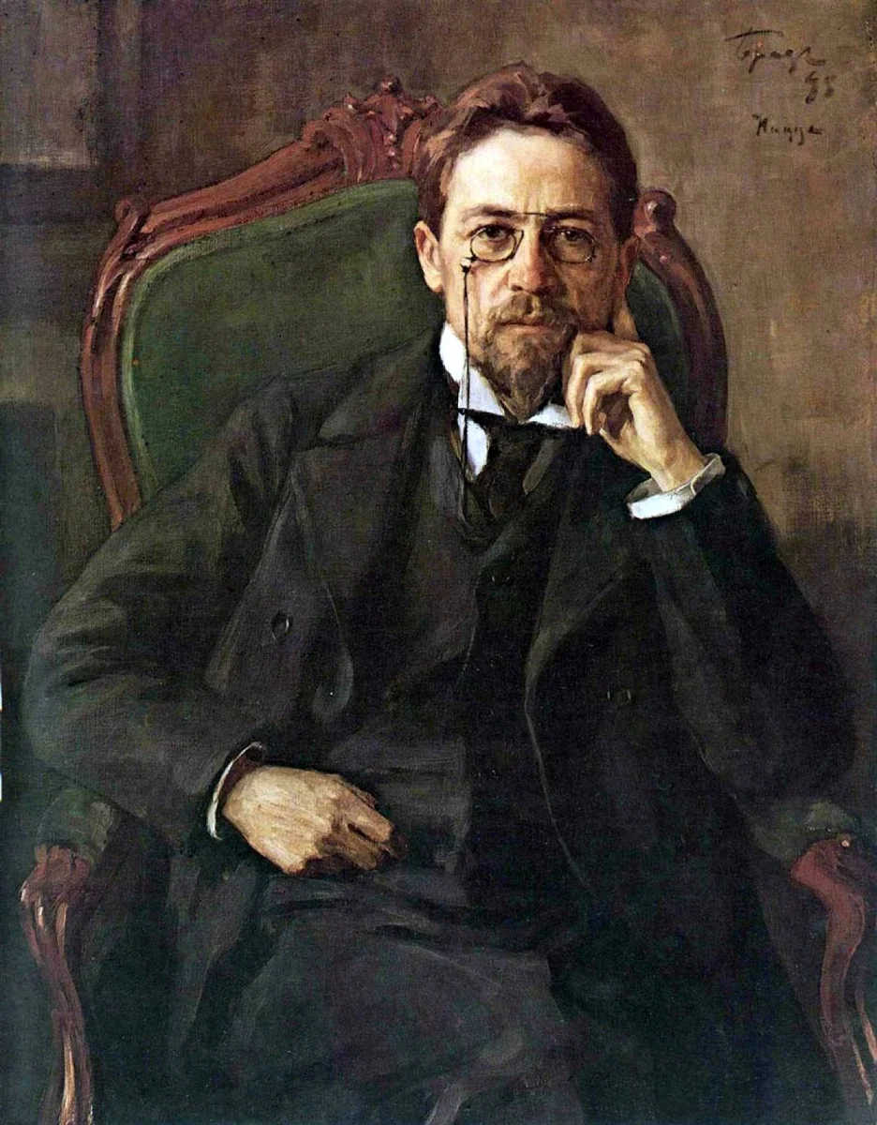
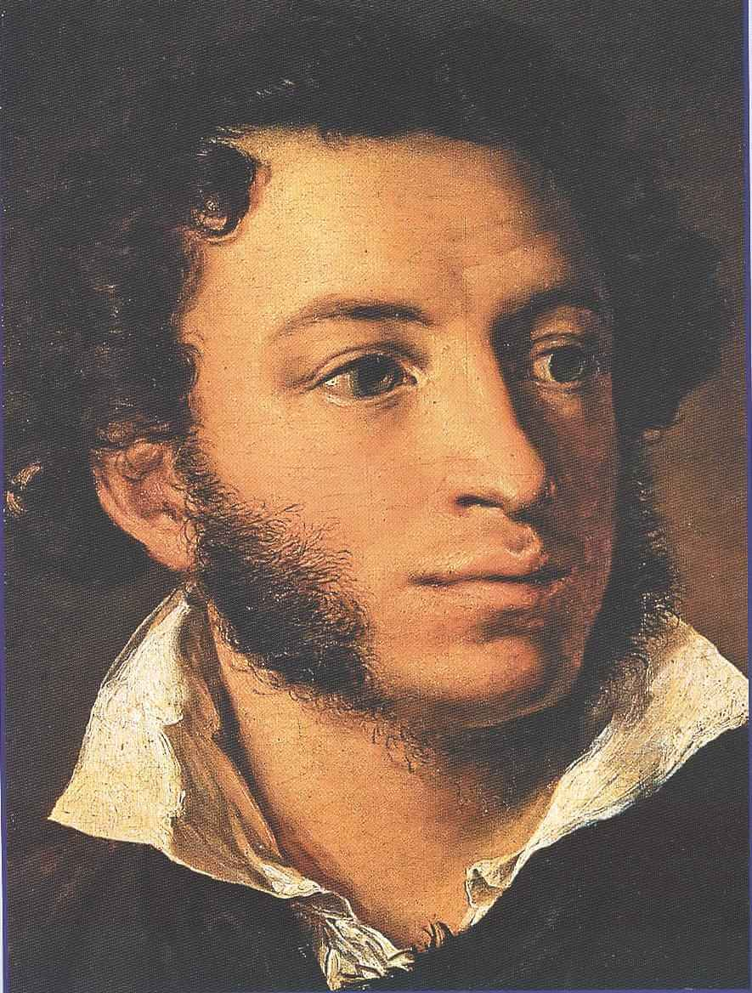
Билл Гейтс
Кайсы сүрөт ашыкча?
Чыңгыз Айтматов
А.П.Чехов
А.С.Пушкин

Slide 20
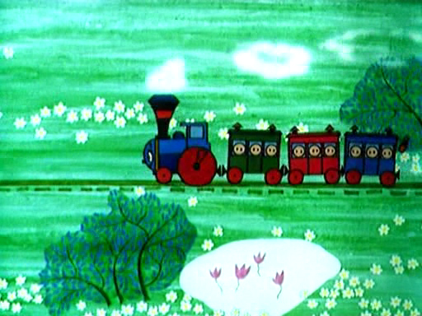

Силер билесиңерби?

Slide 21
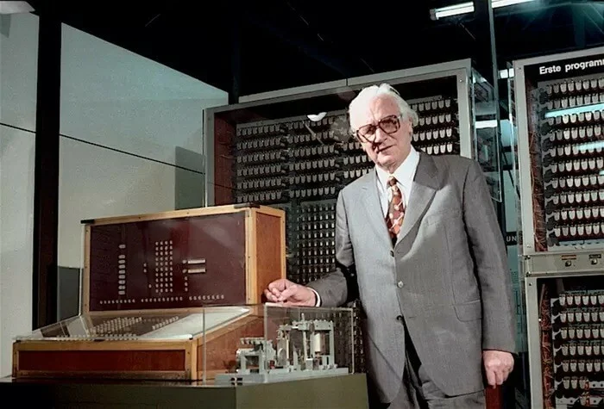
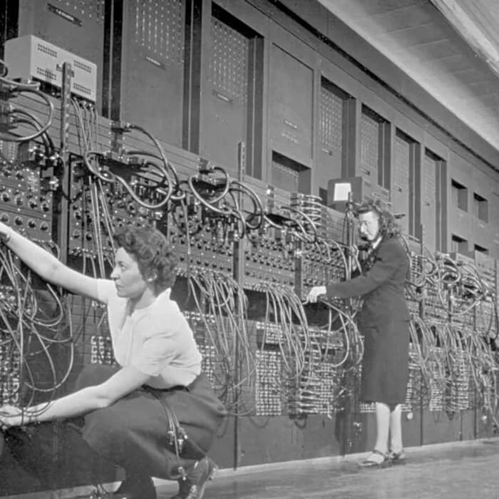
Конрад Цузе
Алгачкы компьютер

Slide 22
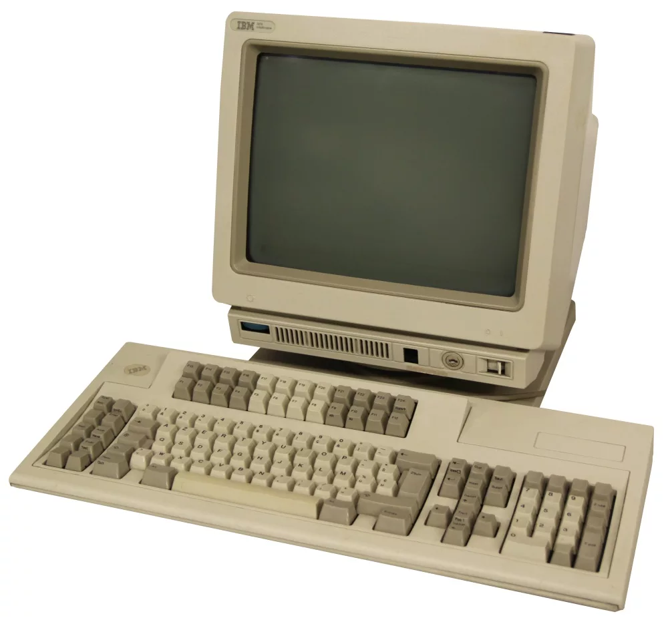
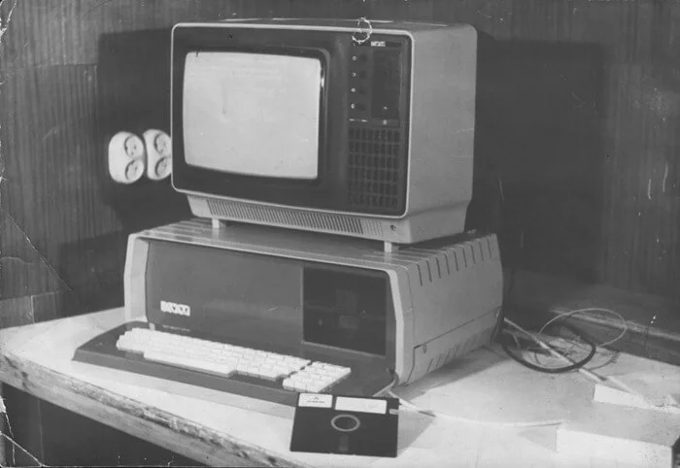

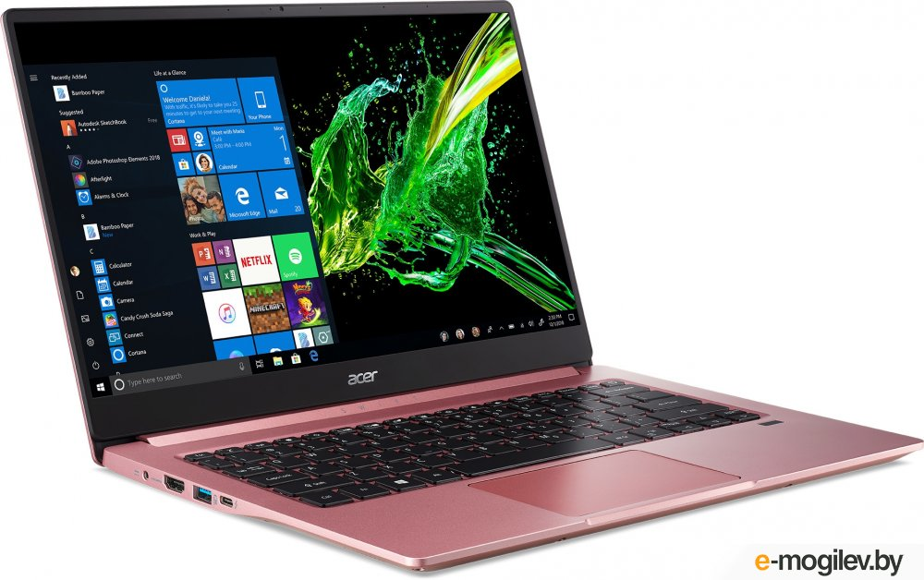

Slide 23

Жаңы жыл станциясы

Slide 24

Аяз Атадан эмне белек сурайт элеңер?

Slide 25
Үйгө тапшырма:
Окуу китебиңердин 62-бетиндеги
1-2-3-суроолорго жооп жазып
кетиргиле.

Slide 26

Азаматсыңар!!!

